Slide 1
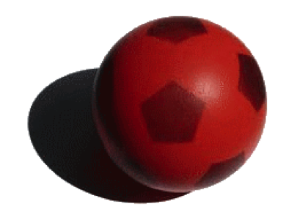

Slide 2
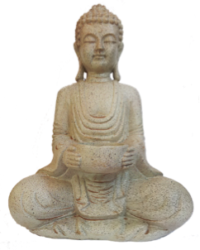

Slide 3
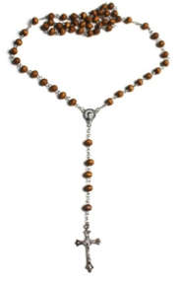

Slide 5
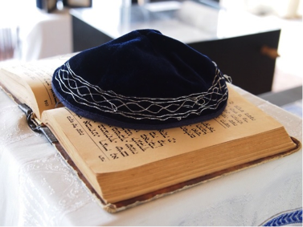

Slide 6
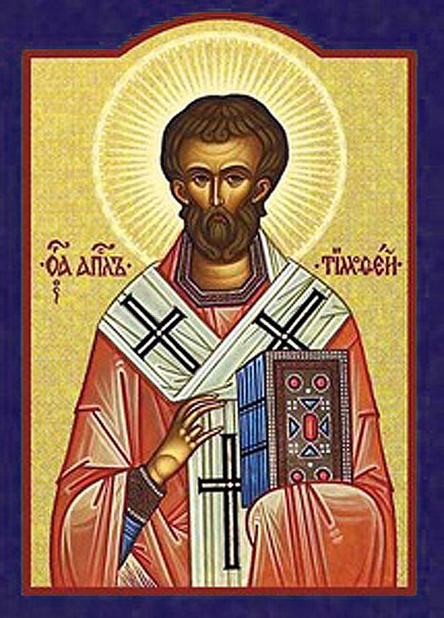

Slide 7
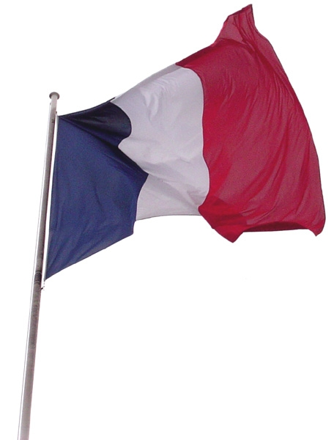

Slide 8
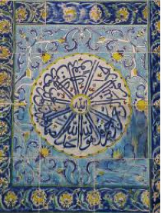

Slide 9
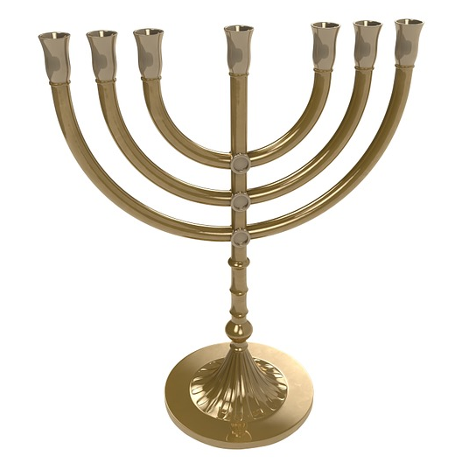

Slide 10
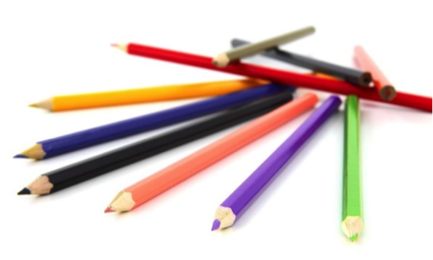

Slide 11
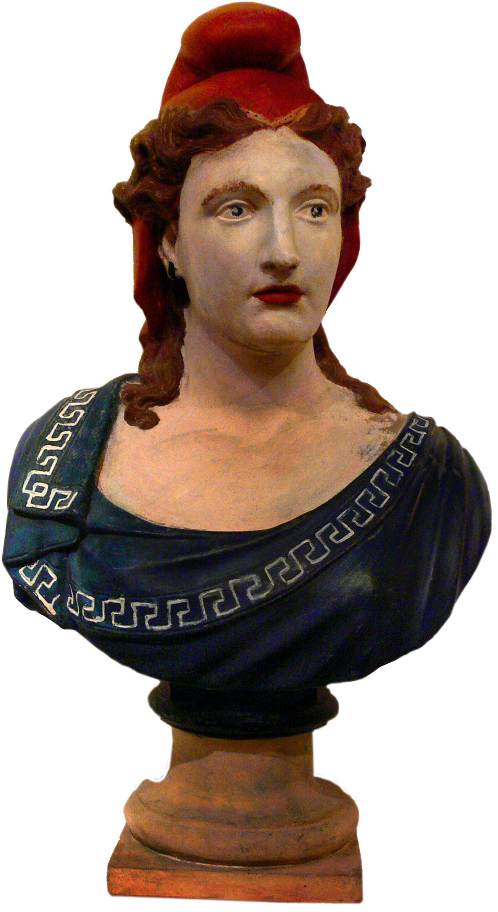

Slide 12
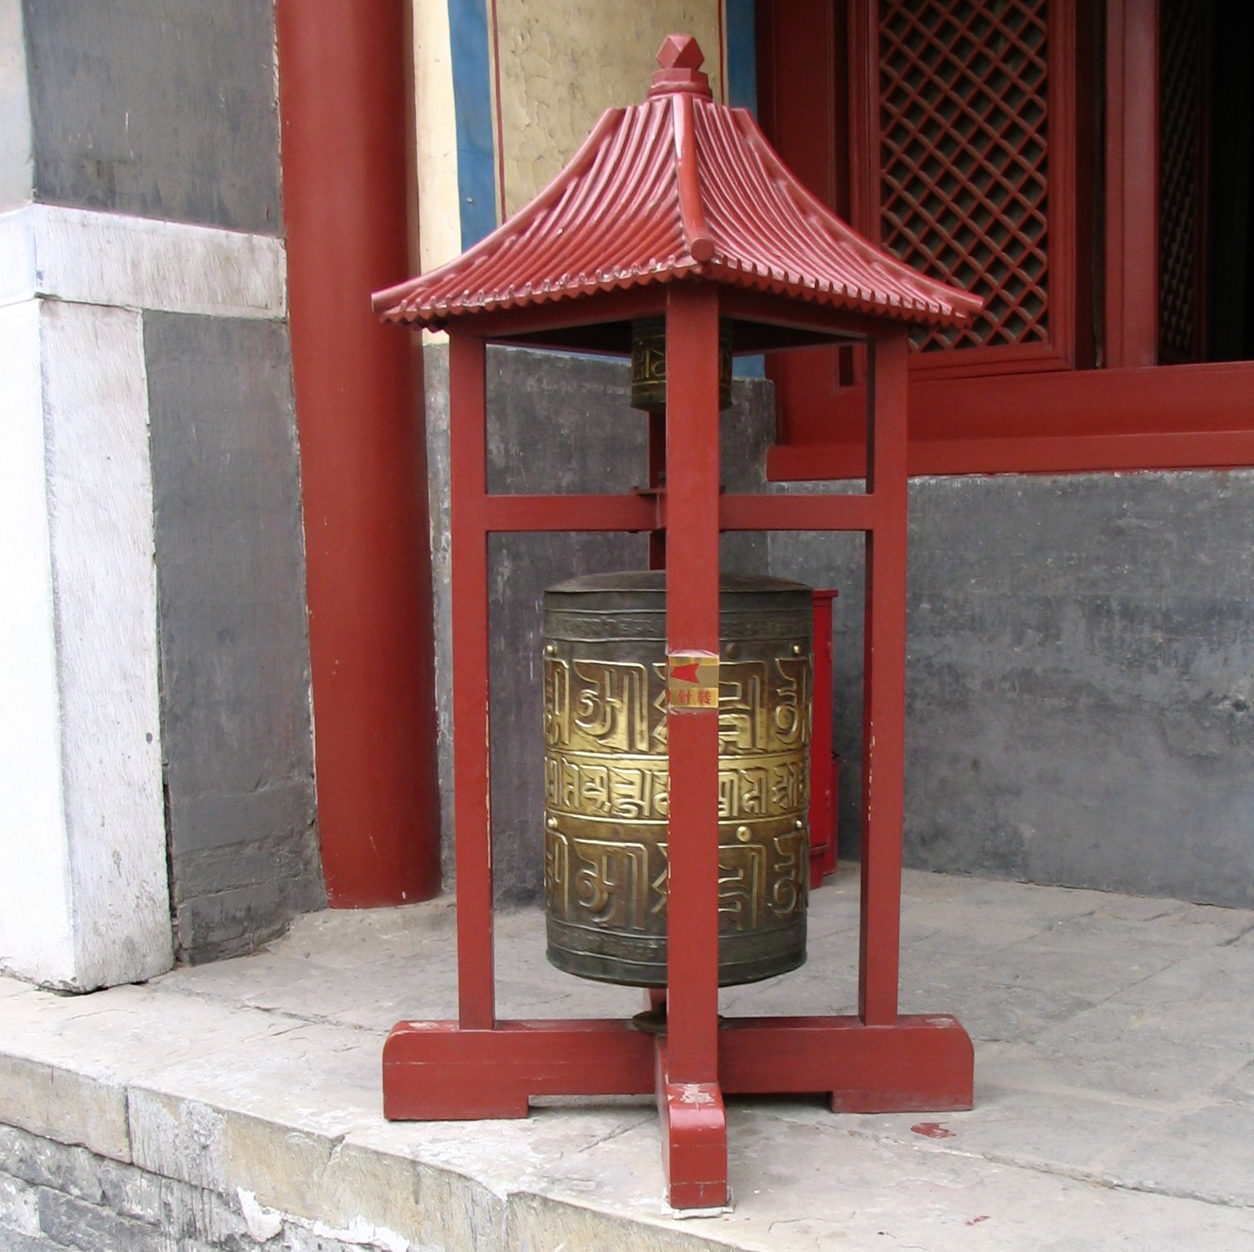

Slide 13
Un tapis de prière | Une kippa et un livre, la Torah | Un ballon de football en mousse | Des crayons de couleur
Une enluminure orthodoxe | Un moulin à prière | Une Menorah, le chandelier à 7 branches | Un buste de Marianne
Un livre, le petit chaperon rouge | Le drapeau français | Un chapelet avec une croix | Une statuette de Bouddah

